Slide 1
资金预登记
资金预登记说明
资金预登记功能，是对县级农机购置补贴资金申请数量达到当年可用资金总量110%，停止受理补贴申请后，对已购机未能办理申请且有补贴需求的信息进行登记，便于农业农村部门实时掌握补贴资金需求情况。
预登记申请在进行录入时，不体现补贴金额，不进入补贴申请受理程序，不占资金。符合条件的，在县级开始受理补贴申请后，可按规定随时提交补贴申请。
对于预登记申请，管理部门、购机者所有界面都不显示补贴金额，以防产生误解。
PPT模板 http://www.1ppt.com/moban/

Slide 2
资金预登记
如何预登记
申请预登记，只能通过手机APP端，当购机者在APP端申请信息录入选定补贴申请所属区县后，即验证区县可用资金使用情况，如使用已达110%，则直接弹出资金预登记提示信息，并在用户确认的情况下进入预登记录入界面。
预登记录入界面与正常申请录入的内容（只是不体现补贴金额）与验证规则一致（牌证机具要先上牌后办补、违规企业、产品等不能进行录入等）。
PPT模板 http://www.1ppt.com/moban/

Slide 3
资金预登记
关于资金预登记的其他说明
1.当县级有可用补贴资金（如调剂、进入下年度等）时，购机者可按当地县级农业农村部门通知或公告要求，随时在线提交补贴申请(通过手机APP)，补贴机具资质、补贴标准和办理程序等均按购机者提交补贴申请时相关规定执行
2.已信息登记的，购机者只能通过手机APP的信息登记界面提交补贴申请。当申请提交成功后，原登记的信息记录自动删除。也就是：同一个出厂编号，不能出现同时有补贴申请和信息登记。
3.当提交补贴申请时涉及被违规查处取消或联动取消补贴资格、被封闭状态的补贴产品，系统判断禁止提交补贴申请，不得进入补贴申请办理程序。同时弹出提示禁止提交的原因，建议购机者与产销企业联系后续处理措施。
PPT模板 http://www.1ppt.com/moban/

Slide 4
资金预登记
关于资金预登记的其他说明
4.同一个出厂编号只能信息登记一次，不能重复登记。
5.购机者可以对登记的信息进行修改、删除操作。其中，删除只是删除登记的信息记录，不是把出厂编号作废，不影响后续申请。
PPT模板 http://www.1ppt.com/moban/

Slide 5
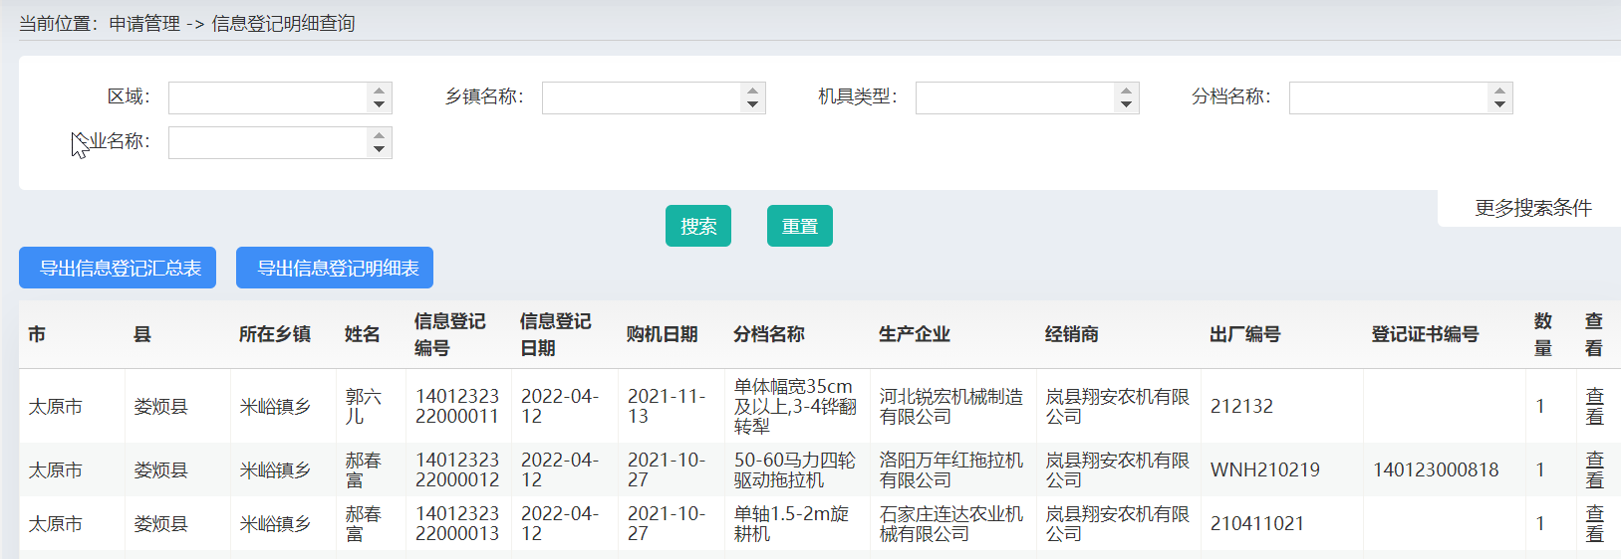
资金预登记
信息登记明细查询
系统中各级农业农村主管人员均具备查询功能，在申请管理下“信息登记明细查询”中进行查看，了解何人何时登记了申请，以及申请详细信息
PPT模板 http://www.1ppt.com/moban/

Slide 6
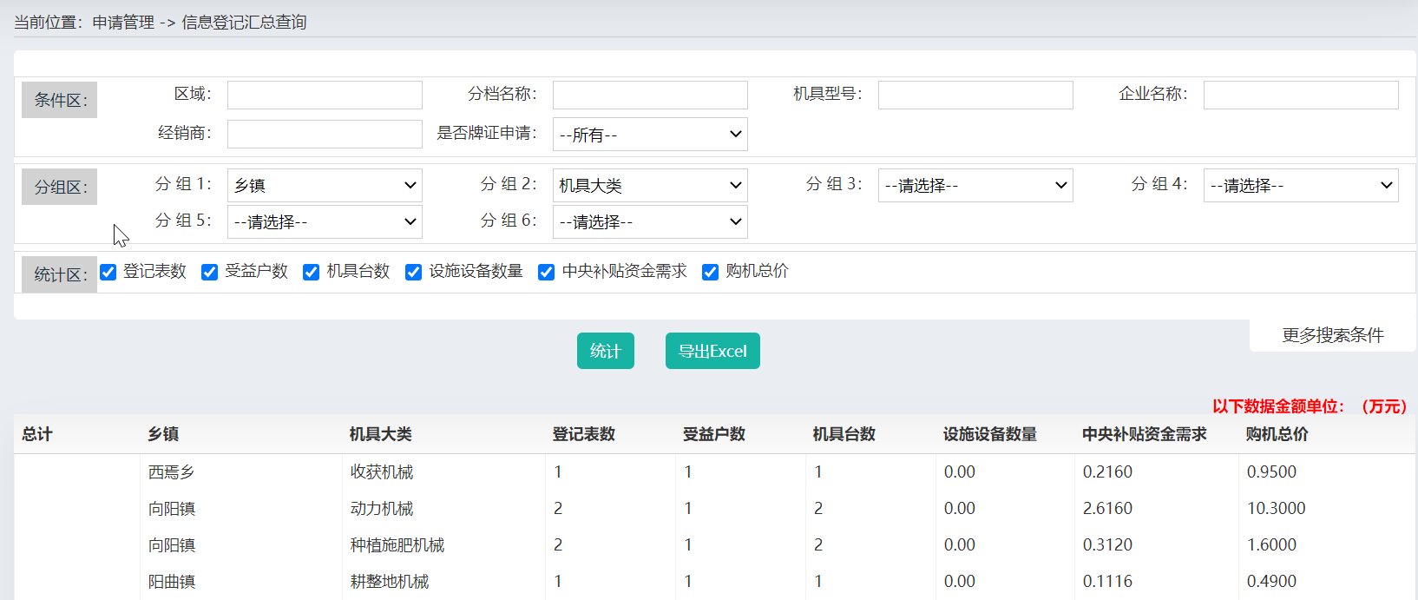
资金预登记
信息登记汇总查询
在申请管理下“信息登记汇总查询”中进行查看，可根据检索条件+分组条件，汇总统计出资金情况，结果可进行导出。
PPT模板 http://www.1ppt.com/moban/

